Slide 1
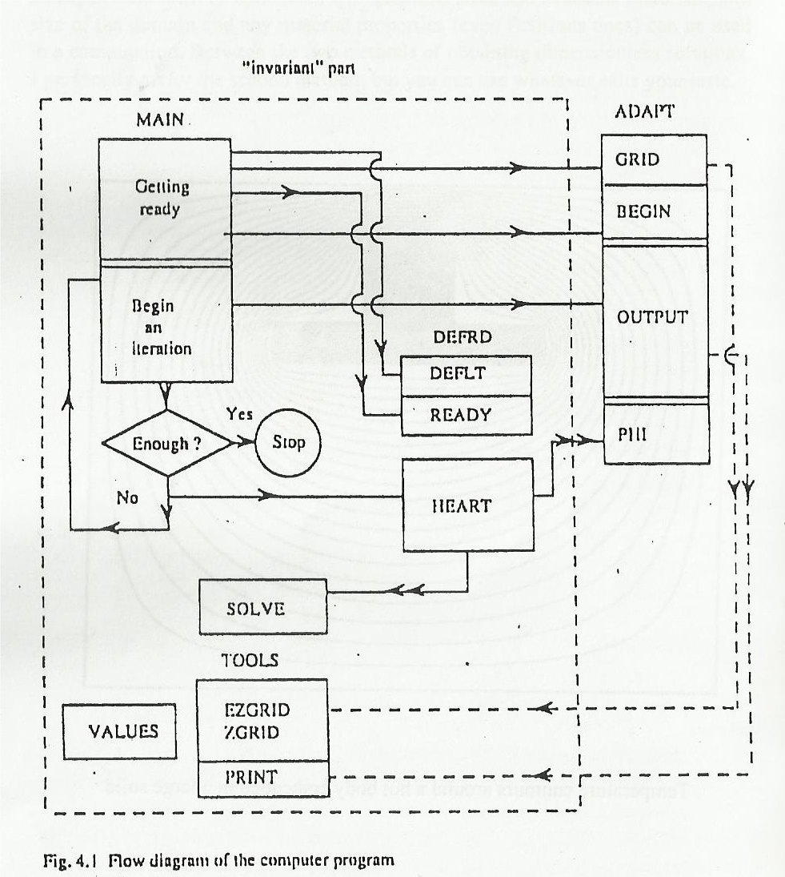
Capítulo 8 – EXEMPLO TRÊS

Slide 2
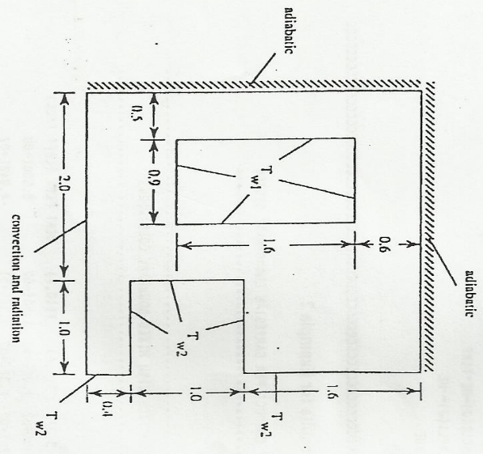
Descrição do Problema
Condução em Regime Permanente em Geometrias Irregulares - problema não linear
  volumes de controle inativos;
  convecção e radiação na base;
  definição da malha em zonas.
T_{W1} = 400; T_{W2} = 500; T∞ =300;
k=12; a=50; b= 2.0E-8;

Slide 3

Descrição do Problema
Domínio de Solução: intervalos [0,3] na direção x e [0,3] na direção y .
0 < x < 3 e 0 < y < 3:
em x=0 e intervalo [0,3] em y → adiabática, q=0;
em x=3, intervalo [0,3] em y → T=T_{W2}
em y=0, intervalo [0,3] em x
→
em y=3, intervalos [0,3) em x → adiabática, q=0

Slide 4
DESIGN ADAPT
GRID
  utilização da ZGRID em função das diversas irregularidades ( 4 zonas em x e 5 em y)
  malha uniforme retangular de XL = 3 e YL = 3 →POWERX = 1; POWERY = 1 - default
  na direção x: na zona1 → 2VC e 0.5; na zona 2 → 4 e 0.9VC; na zona 3 → 2VC e 0.6 e na zona 4
  → 4VC e 1.0 → L1 = 12 e XL=3.0;
  na direção y: na zona1 → 2VC e 0.4; na zona 2 → 2VC e 0.4; na zona 3 → 2VC e 0.6; na zona 4 → 4VC e 1.0 e na zona 5 → 2VC e 0.6 → M1 = 14 e YL=3.0;

Slide 5
DESIGN ADAPT
BEGIN
  define nome da variável dependente pela string TITLE;
  liga as chaves KSOLVE, KPRINT E KPLOT
  define os parâmetros e o número máximo de iterações, LAST=10;
  inicializa a temperatura como a da parede T_{W2}.

Slide 6
DESIGN ADAPT
OUTPUT
  monitora os valores das temperaturas de 3 pontos do Domínio de Solução a cada iteração;
  liga a impressão do perfil de temperatura na última iteração chamando PRINT e PLOT;
  define como critério de parada o valor de LAST;
  para análise da convergência, calcula e monitora o fluxo de calor na face inferior do Volume de Solução.

Slide 7
DESIGN ADAPT
PHI
  especifica os valores de Γ, GAM(I,J) e de S, SP(I,J) e SC(I,J), em especial nas áreas de geometrias irregulares (inativas) conforme Cap. 7;
  na ilha: T prescrita → k=1.E12 em toda a região, SC=BIG*T_{W2} e SP=-BIG;
  no corte à direita: k=1.E12 ou k=BIG
  define as Condições de Contorno das faces esquerda e superior fazendo KBC=2 e na face inferior fazendo KBC=2 e definindo FLXC e FLXP (linearizado).

